Slide 1


Programación Menú, Error Provider y Tab Control
Universidad Tecnológica de Panamá
Facultad de Ingeniería de Sistemas Computacionales
Profesor: Rodrigo Yángüez
Fecha: 22 de junio de 2021

Slide 2
Ejemplo #1
Crear un formulario de registro usando los elementos Menú, Error Provider y Tab Control

Slide 3
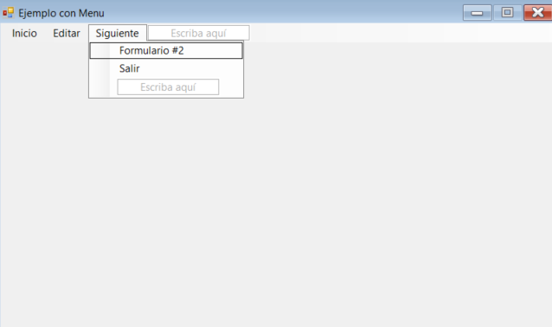
Diseño del formulario #1

Slide 4
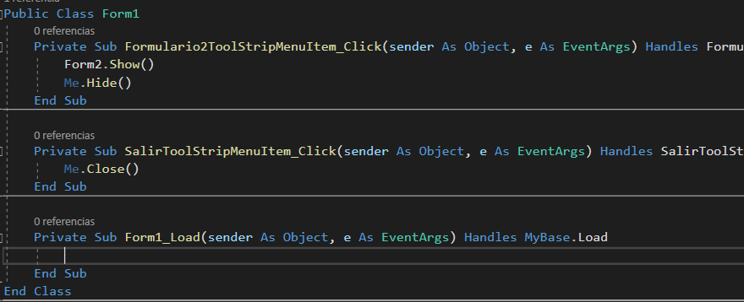
Código del formulario

Slide 5
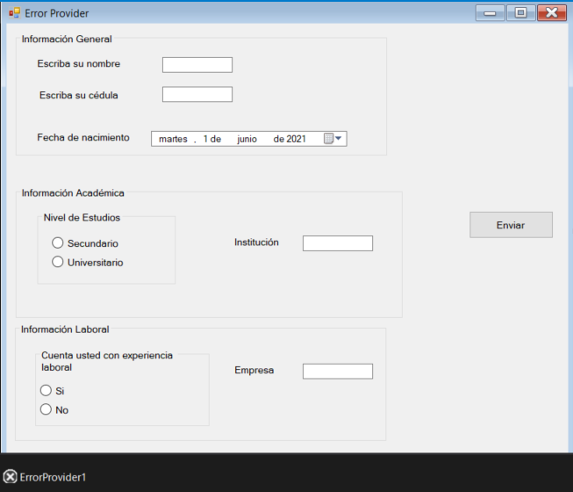
Diseño del formulario #2

Slide 6
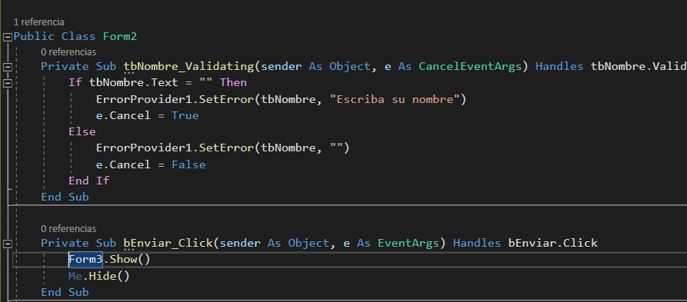
Código (I)

Slide 7
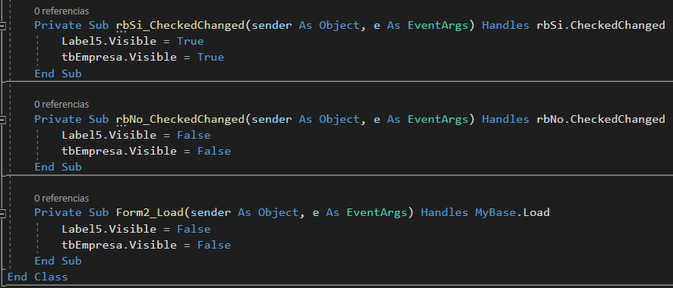
Código (II)

Slide 8
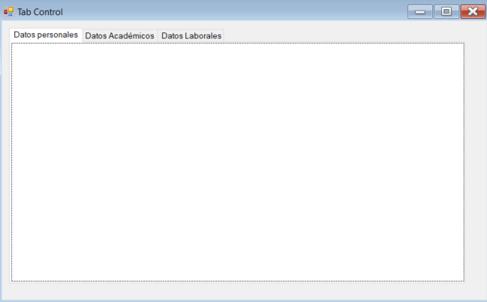
Diseño del formulario 3

Slide 9
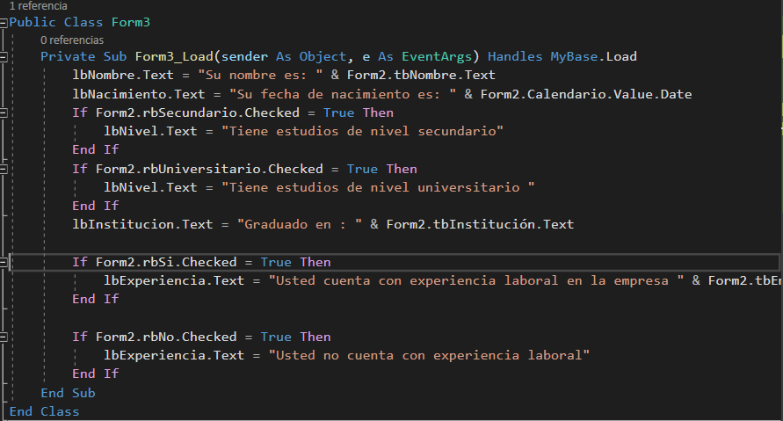
Código

